Slide 1
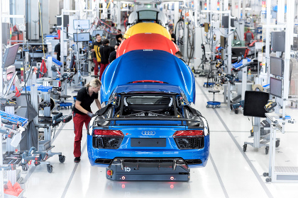
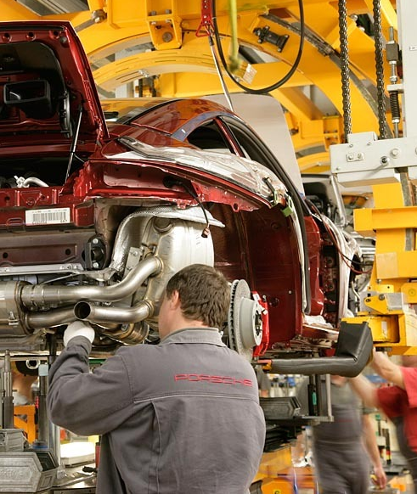
Das Car-Sequencing-Problem
Seminarpräsentation
http://www.pf-magazin.de/tl_files/Panorama/Fotos/News%202013/10-2013/Fahrzeugmontage%20stuttgart.jpg
http://www.plattform-i40.de/I40/Redaktion/DE/Anwendungsbeispiele/137-wandelbare-r8-manufaktur/baer-2.jpg?__blob=normal&v=3
Notes:
Guten Tag liebe Seminarteilnehmer wir beginnen nun unsere Presäntation mit dem Thema Car Sequencing, dessen Problemstellungen und möglichen Lösungen. Car Sequencing beschäftigt sich mit der Sequenzierung von Fahrzeugen innerhalb des Montageprozesses Auf den Bildern sehen Sie links Fertigung des Audi R8 und Rechts Flieband Mitarbeiter in einem Porschwerek. Ca

Slide 2
Agenda
Einführung in die Thematik
Begriffsdefinition Car-Sequencing-Problem
Motivation des Car-Sequencing als Teil der strategischen Unternehmensplanung
Erläuterung der Fallstudie „ROADEF“
Einführung in Heuristiken und Tabu Search
Grundlagen der Iterated Tabu Search (ITS)
Implementierung der ITS
Live Demonstration
Ausblick
Notes:
Einführung: Überblick über die Themenstellung und Zielsetzung unserer Arbeit
Nähere Erläuterung Car Sequencing
Motivation der Sequenzierung die wir in der Straegie eines Fahrzeugherstellers einbinden
Roadef Fallstudie auf der unsere Arbeit beruht
Lösungsansatz mittels Iterated Tabu Search- welcher Live vorgestellt wird

Slide 3
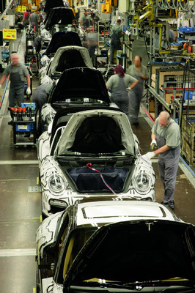
Einführung in die Thematik
Strukturwandel im Automobilsektor
Erweiterung der individuellen Fahrzeugvariationen
Steigerung des Aufwands der Variantenfließfertigung
Sequenzierung der Fahrzeuge mittels Heuristik um den Produktionsplan zu optimieren
Zielsetzung der Implementierung ist eine didaktisch geeignete und einfache Ablaufdarstellung der ITS
https://www.auto-medienportal.net/bild/load/detail/7112
Notes:
Strukturwandel : autonomes Fahren, elektrische Antriebe, Vernetzung in der Industrie 4.0
Erweiterung der Möglichkeiten der KFz Zusammenstellung

Slide 4
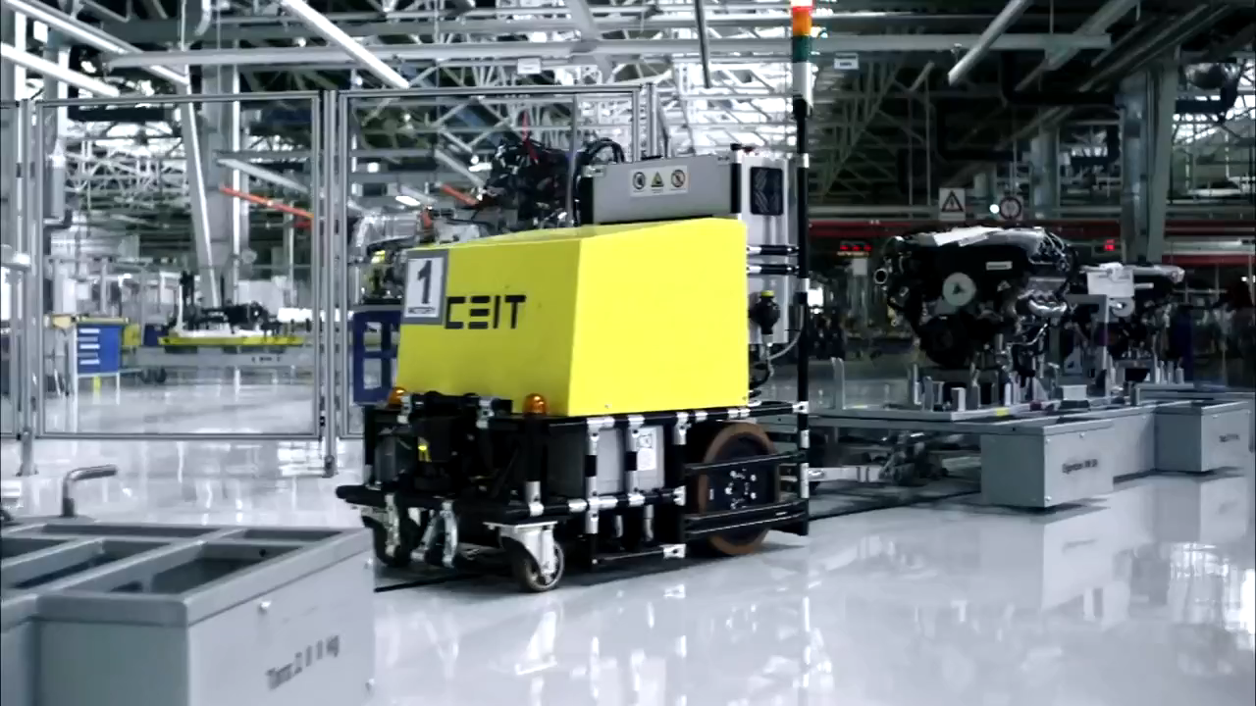
Einführung in die Thematik
https://www.youtube.com/watch?v=XvGIp2ZVzJc (Volkswagen Group)
Notes:
Zunächst einmal Videomaterial zur Produktion in einem VW-Werk und im Anschluss folgt die Definiton des CS

Slide 5
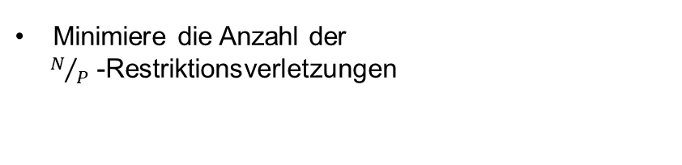
Begriffsdefinition Car-Sequencing-Problem
Stark divergierender Produktionsaufwand kundenspezifisch zusammengestellter Fahrzeuge
Systemtaktzeit soll nicht durch längste Bearbeitungsdauer definiert werden
Problemstellung
Eine Menge zu produzierender Autos so anordnen, dass Bedingungen aus den Produktionsstufen erfüllt werden.
Installation von parallelen Bearbeitungsstationen
Restriktion
Maximal N „Spezial-Fahrzeuge“ pro Subsequenz P
Ziel
Minimiere die Anzahl der
$N/P$ -Restriktionsverletzungen

Slide 6
Motivation des Car-Sequencing als Teil strategischer Unternehmensplanung
Finanzen
Prozesse
Vision und Strategie
Mit-arbeiter
Kunden/Markt
Nach Kaplan R.S., Norton D.P. (2007): Balanced Scorecard
Notes:
4 Perspektiven dienen der Umsetzung der Unternehmensvision und Strategie, anhand der Struktur dieser Scorecard wird in abgewandelter Weise die Motviation erklärt

Slide 7

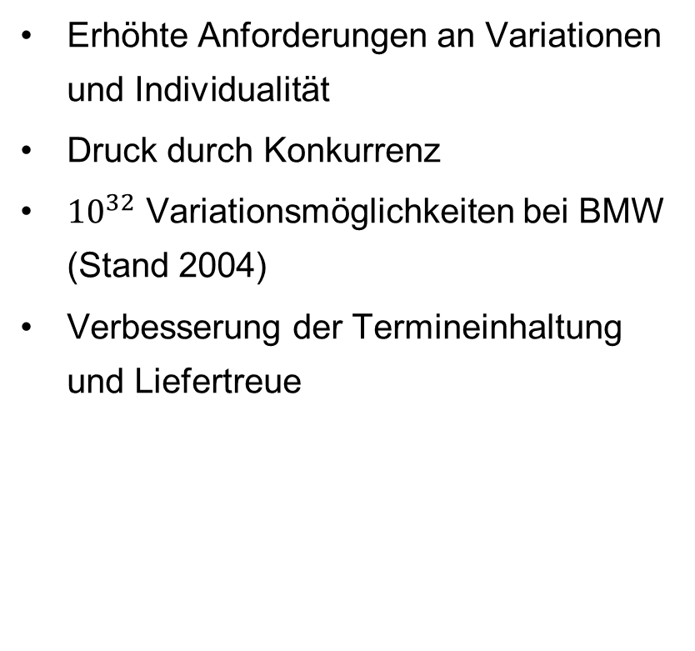
Perspektive Kunden/Markt
Erhöhte Anforderungen an Variationen und Individualität
Druck durch Konkurrenz
${10}^{32}$ Variationsmöglichkeiten bei BMW (Stand 2004)
Verbesserung der Termineinhaltung und Liefertreue
https://cdn.xl.thumbs.canstockphoto.de/kunde-auto-verk%C3%A4ufer-sch
l%C3%BCssel-stock-bild_csp15616660.jpg
Notes:
Wahl zwischen AUDI und BMW wenn Studenten mal Geld haben-> Knackpunkt vielleicht Ausstattungsvariationen
Termintreue auch als Merkmal der Konkurrenz ( Großbestellung Leasing)-> schnelle Lieferung entscheidend

Slide 8
Perspektive Mitarbeiter
Bearbeitungszeiten unterschiedlicher Variationen stark abweichend
Erhöhter Koordinationsaufwand von Mitarbeitern und Fertigungseinheiten
Vermeidung von Überlast und Leerzeiten
Reduzierung des Stresslevels der Belegschaft
Vermeidung von Kosten durch kranke Mitarbeiter, Kündigungen, Prozesskosten

Slide 9
Perspektive Prozesse
Vermeidung von Verzögerungen im Betriebsablauf
Erhöhung der Ausbringungsmenge
Minimierung von Rüstkosten und-zeiten
Geringere Lagerbestände und Durchlaufzeiten
Verringerung des Planungsaufwandes
https://www.automobil-produktion.de/files/upload/post/automobil-produktion-de/2
016/07/129796/mercedes-benz-iracemapolis.jpg

Slide 10
Perspektive Finanzen
Verbesserung als Resultat der Optimierung der drei Perspektiven Mitarbeiter, Prozesse und Kunde
Kostensenkung
Gewinnmaximierung

Slide 11
„ROADEF-Challenge“ als Grundlage der Implementierung
Wettbewerb des Renault-Konzerns aus dem Jahr 2005
Ziel:
Optimierung der Fahrzeug-Sequenz in einer Montage-Fabrik unter Verwendung einer Heuristik
Ablauf:
Vorgabe eines Tagesloses für den Tag D
Sequenzierung der Lackiererei und Endmontage

Slide 12
„ROADEF-Challenge“ Restriktionen
Restriktionen Lackiererei „L“ (Hard Constraint)
Häufige Farbwechsel vermeiden (Reinigungskosten bei Farbwechsel)
Reinigung der Instrumente sicherstellen maximale Anzahl an Fahrzeugen gleicher Farbe
Restriktionen Endmontage (Soft Constraint)
Verhältnis N/P nicht überschreiten
N = Anzahl an „Spezialfahrzeugen“ der Subsequenz
P = Anzahl aller Fahrzeuge der Subsequenz
Unterscheidung in Restriktionen hoher Priorität „H“ (sehr hoher Arbeitsaufwand in der Montagelinie) und geringer Priorität „G“

Slide 13
„ROADEF-Challenge“Restriktionen
Erläuterung der Ratio Constraint: N/P = 1/5, Sequenz von 19 Fahrzeugen
OOOOOXOOXOOXOOOOXOX
OOOOOXOOXOOXOOOOXOX
OOOOOXOOXOOXOOOOXOX
OOOOOXOOXOOXOOOOXOX
OOOOOXOOXOOXOOOOXOX
OOOOOXOOXOOXOOOOXOX
5 Verletzungen der Verhältnisrestriktion
X = Spezialfahrzeug
O = Normales Fahrzeug

Slide 14
„ROADEF-Challenge“ Optimierungsziele
Optimierungsziele: Minimierung der Restriktionsverletzungen
LHG
LH (falls nicht zwischen Verhältnisrestriktionen differenziert wird)
HLG
HGL
HL (falls nicht zwischen Verhältnisrestriktionen differenziert wird)
L= Lackiererei
H=Verhältnisrestriktion hoher Priorität
G=Verhältnisrestriktion geringer Priorität

Slide 15
„ROADEF-Challenge“ Tagesplanung
Berücksichtigung der Tage D-1, D, D+1
D-1: bereits vorgegeben, nicht abänderbar, Berücksichtigung der Restriktionen im Übergang von D-1 auf D
D: Tag der Sequenzierung
D+1: irrelevant für die Planung von D

Slide 16
Einführung in Heuristiken und Tabu Search
Algorithmen
Exakte Verfahren
(Meta-) Heuristiken
Optimalitätsgarantie
In realen Problemen: großer Rechenaufwand und hohe Laufzeit
z. B.: Branch & Bound, lineare Programmierung
schneller als exakte Verfahren, dafür keine Optimalitätsgarantie
Eröffnungs- & Verbesserungsverfahren
Hier: Tabu Search

Slide 17
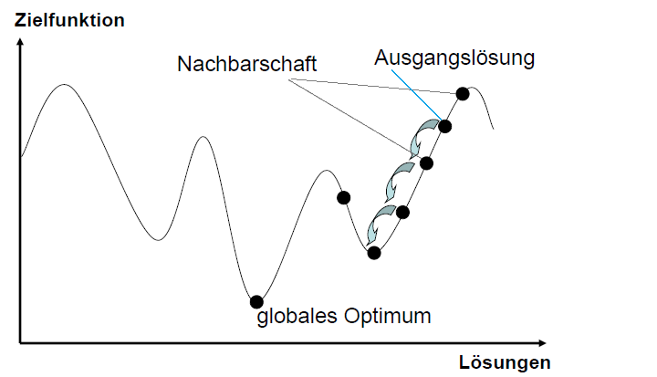
Einführung in Heuristiken und Tabu Search
Lösungsverbesserung durch Nachbarschaftssuche
„Züge“ erzeugen Nachbarschaftslösungen
Gierige Auswahl des besten Nachbars
Auffinden lokaler Optima
Aus: Vorlesung „Heuristische Planung in der Logistik“, WS 16/17

Slide 18
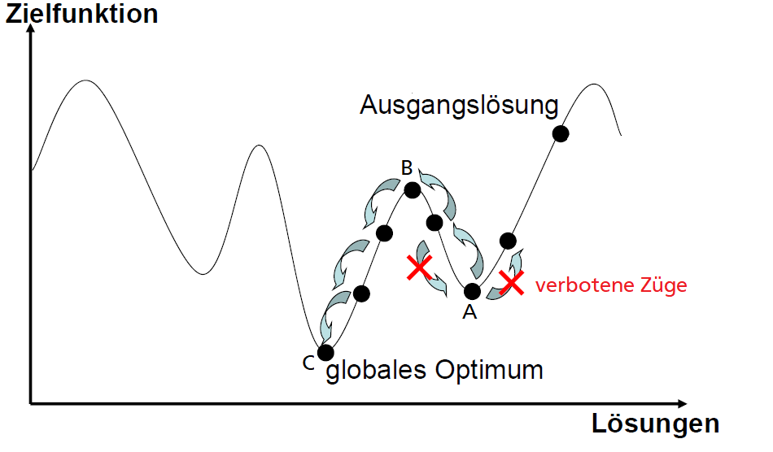
Einführung in Heuristiken und Tabu Search
Gefahr von Suchzyklen um lokale Optima
„Tabu“ setzen bereits besuchter Lösungen
Akzeptanz vorübergehender Lösungsverschlechterung
Langfristig: Lösungsverbesserung
Entscheidend: Gestaltung der Taburegeln
Aus: Vorlesung „Heuristische Planung in der Logistik“, WS 16/17

Slide 19

Einführung in Heuristiken und Tabu Search
Ausgangslösung
Nachbarschaft
Züge
Züge erzwingen ?
Tabuliste
verbotene Züge
Aus: Vorlesung „Heuristische Planung in der Logistik“, WS 16/17
Tabudauer
Abbruchkriterium

Slide 20




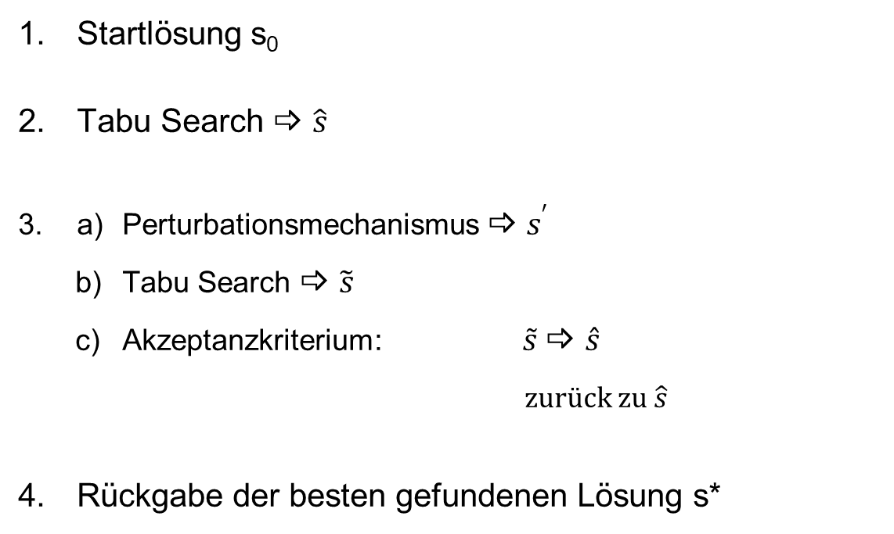
Grundlagen der Iterated Tabu Search (ITS)
Nach Cordeau et al. (2007): Iterated Tabu Search for the car sequencing problem.
Startlösung s₀
Tabu Search  $\hat{s}$
a) Perturbationsmechanismus  $s^{′}$
b) Tabu Search  $\tilde{s}$
c) Akzeptanzkriterium: $\tilde{s}$ $\hat{s}$
$zurück zu \hat{s}$
Rückgabe der besten gefundenen Lösung s*

Slide 21
Grundlagen der Iterated Tabu Search (ITS)
Nach Cordeau et al. (2007): Iterated Tabu Search for the car sequencing problem.
Tabu Search
Anfangslösung aus Input-Datei
Zwei Züge:
Verschieben eines Fahrzeugs an eine andere Stelle im Produktionsablauf
Tausch der Positionen zweier verschiedener Fahrzeuge
Tabudauer θ = 200 Iterationen
Aspirationskriterium: Erreichen einer neuen global besten Lösung
Notes:
Abbruchkriterium: κ = 200 Iterationen ohne Verbesserung
→ entfernt, da es zu Schritt 3) gehört.

Slide 22
Grundlagen der Iterated Tabu Search (ITS)
Nach Cordeau et al. (2007): Iterated Tabu Search for the car sequencing problem.
Startlösung s₀
Tabu Search  $\hat{s}$
a) Perturbationsmechanismus  $s^{′}$
b) Tabu Search  $\tilde{s}$
c) Akzeptanzkriterium: $\tilde{s}$ $\hat{s}$
$zurück zu \hat{s}$
Rückgabe der besten gefundenen Lösung s*

Slide 23
Grundlagen der Iterated Tabu Search (ITS)
Nach Cordeau et al. (2007): Iterated Tabu Search for the car sequencing problem.
Perturbationsmechanismen
χ verschiedene Paare von Fahrzeugen tauschen ihre Positionen
Zufällig gewählte Folge von τ aufeinanderfolgenden Fahrzeugen zufällig neu sortieren
Zufällig gewählte Folge von τ aufeinanderfolgenden Fahrzeugen in ihrer Reihenfolge umkehren
Zufällig gewählte Folge von τ aufeinanderfolgenden Fahrzeugen an eine zufällige andere Position verschieben
Zufällig gewählte Folge von gleichfarbigen aufeinanderfolgenden Fahrzeugen an eine zufällige andere Position verschieben
Es wird für jedes Fahrzeug getestet, mit welchem der nachfolgend positionierten Fahrzeug ein Tausch die Gesamtkosten reduziert. Ist dies der Fall, wird der Tausch sicher durchgeführt. Wenn nicht, nur mit der Wahrscheinlichkeit π.
Entscheidung per Monte-Carlo-Auswahl

Slide 24
Grundlagen der Iterated Tabu Search (ITS)
Nach Cordeau et al. (2007): Iterated Tabu Search for the car sequencing problem.
Startlösung s₀
Tabu Search  $\hat{s}$
a) Perturbationsmechanismus  $s^{′}$
b) Tabu Search  $\tilde{s}$
c) Akzeptanzkriterium: $\tilde{s}$ $\hat{s}$
$zurück zu \hat{s}$
Rückgabe der besten gefundenen Lösung s*
Notes:
Perturbationen einfügen

Slide 25
Grundlagen der Iterated Tabu Search (ITS)
Nach Cordeau et al. (2007): Iterated Tabu Search for the car sequencing problem.
„Klassische“ Tabu Search in Verfahren eingebettet
Intensivierung & Diversifikation
Überschaubarer Implementierungsaufwand
Hohe Lösungsgüte
Unabhängig von Anfangslösung
Schnelle Lösungsfindung
Flexibel an veränderte Bedingungen anpassbar

Slide 26
Prototyp - Funktionalitäten & Fokus
Einführen neuer Benutzer in das Themengebiet (Informationsfunktion)
Upload & Konvertierung von Daten im „ROADEF“-Format
Verwaltung bereits gespeicherter Daten
Durchführen der ITS mit konfigurierbaren Parametern
Verständnisvolle Visualisierung der einzelnen Schritte des ITS
Eine effiziente / performante Implementierung ist zweitrangig!
Möglichkeit der wiederholten Durchführung
Export der Ergebnisdaten

Slide 27



Prototyp - Architektur
Implementiert als MEAN-Stack
Hauptrechenaufwand liegt beim Client, dadurch gut skalierbar
Betriebssystemunabhängig
Quellcodeverwaltung und -Versionierung mit Git (GitHub)
Hosting auf einem externen virtuellen Windows-Server
http://blog.onclickinnovations.com/mean-stack-mongodb-express-js-angular-js-node-js/
https://www.aha.io/assets/github.7433692cabbfa132f34adb034e7909fa.png
https://de.wikipedia.org/wiki/Strato

Slide 28

Prototyp - Livedemonstration
https:/www.promisec.com/free-demo//

Slide 29
Ausblick
Adaption unserer Lösung auf kleine und mittlere Unternehmen mit Variantenfließfertigung
Funktionserweiterung des Prototyps:
Lehre (didaktische Aufbereitung der ITS)
Industrie (Akquise)
Erweiterung des Modells um zusätzliche Bedingungen

Slide 30

Diskussion
Fragen zur Präsentation
Verbesserungsvorschläge
Fragen zu der Präsentation
Verbesserungsvorschläge
https://media-exp2.licdn.com/mpr/mpr/AAEAAQAAAAAAAAmIAAAAJDRkZTI2OGJiLTcyZjMtNGEyMi1iMWMxLWU5ZDdmMzJmOTNiMQ.jpg

